Slide 1

CEM AYDIN cem.aydin@akbank.com 05447287576 cemaydinege@gmail.com

Slide 2
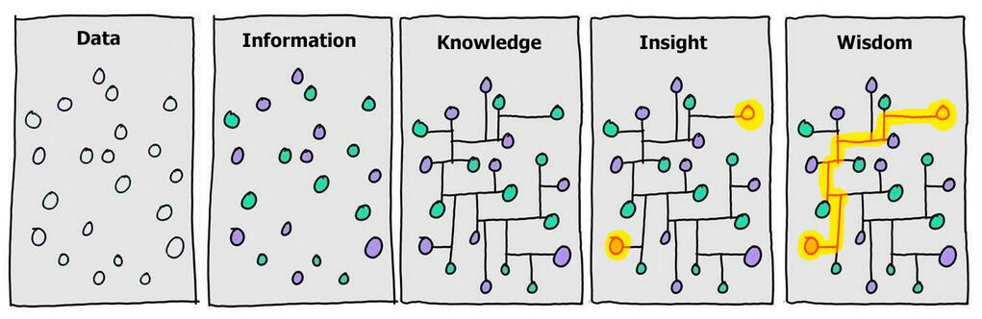
The Information Continuum
Notes:
We’re all probably familiar with the Information → Knowledge → Wisdom information continuum. Data is just upstream of information. It is the raw material on which most information is based.

Slide 3
Büyük Veri
➔
TANIM: şirketlerin büyük veri yığınlarıyla ve verilerin depolanmasıyla baş etmek için gereksinim duydukları teknolojik araçlar ve süreçlerdir.
Basitçe söylemek gerekirse, büyük veri (big data), özellikle yeni veri kaynaklarından daha büyük, daha karmaşık veri kümeleridir. Bu veri setleri o kadar hacimlidir ki, geleneksel veri işleme yazılımı bunları yönetemez. Ancak bu büyük hacimli veriler, daha önce başaramayacağınız iş problemlerini çözmek için kullanılabilir.
ilk olarak astronomi ve genetik alanında ortaya çıkmış bir kavramdır.

Slide 4
Büyük veri; Yapılandırılmış (structured) ve Yapılandırılmamış (unstructured) verilerden meydana gelir.
●
Yapılandırılmış veriler: ürün, kategori, müşteri, fatura, tablo,excell ,ödeme...
Yapılandırılmamış veriler: tweet, paylaşım, beğeni (like), e-posta, video, log, tıklama...

Slide 5
Geleneksel Sistemlerin Problemleri
RDBMS
Göreceli olarak küçük boyutta veri, yapılandırılmamış verilere uygun değil
Donanım limitleri
Daha fazla CPU, daha fazla RAM, daha fazla Disk = Daha fazla Maliyet
Yazılımsal karmaşıklık
Senkronizasyon, bant genişliği, erişilebilirlik, hata toleransı

Slide 6
Peki ya gerçek problem?
Gerçek problem: Veriyi işlemciye ulaştırabilmek!
100GB boyutundaki bir veriyi tipik bir disk ile (~75 MB/sn) aktarmak
yaklaşık 22 dakika!

Slide 7
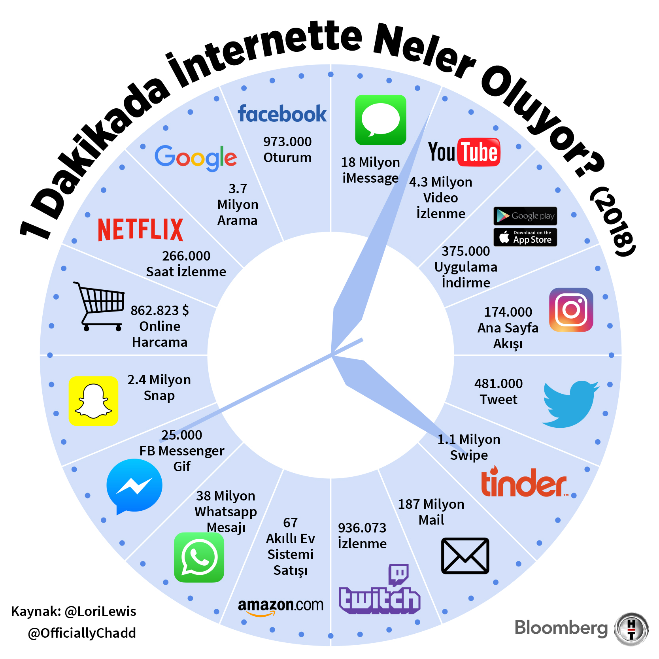
İnternette 1 dk'da neler oluyor?

Slide 8
Elektronik Veri Ölçü Birimi
➔ byte (B)
➔ kilobyte (KB)
➔ megabyte (MB)
➔ gigabyte (GB)
➔ terabyte (TB)
➔ petabyte (PB)
➔ exabyte (EB)
➔ zettabyte (ZB)
➔ yottabyte (YB)

Slide 9
Büyük Veri Bileşenleri
➔ Büyük veri kavramını daha iyi anlamak için 5V şeklinde adlandırılan bileşenlerini inceleyelim:
➔ Volume(Veri Büyüklüğü)
➔ Velocity(Hız)
➔ Verification(Doğrulama)
➔ Variety(Çeşitlilik)
➔ Value(Değer)

Slide 10
Volume(Veri Büyüklüğü): Hacim, verilerin depolanması bu işin temeli ve işletmeler için ayrı bir maliyet faktörü, özellikle büyük şirketler için… (Google her saat 1 petabyte veri işliyor.)
Velocity(Hız): Verilerin işlenme hızı da hacim ile doğru orantılı biçimde değişiyor.
Verification (Doğrulama):Verilerin doğru katmanlardan ve doğru güvenlik seviyesinden sunularak doğru kişiler tarafından erişilebilmesi ve ilişkisi olmayanlar için gizli kalmasıdır.
Variety(Çeşitlilik): Veri çeşitliliği: pdf, e-mail, blogs, tweet, video… Farklı veri tiplerinin aynı düzlemde değerlendirilmesi de big data kavramındaki diğer bir bileşendir.
Value(Değer):Büyük verilerin anlamlandırılması yani değere dönüşmesidir. Alınacak kararlarda gerçek zamanlı olarak kullanılıp artı yönde katkı sağlaması gerekir.

Slide 11
Dünyada Kamu Büyük Veri Uygulamaları
Trafik Yoğunluğu Takibi Projesi
Sektör: Ulaştırma Hollanda'da.
Sosyal Medya Analizi Sektör: İletişim Hollanda'da.
●
●
Proje: Prematüre Bebek Takibi
Sektör: Sağlık Ontario Üniversitesi
Akıllı Şebeke Analizi Sektör: Enerji
Tennessee Valley Authority
●
●

Slide 12
Suç Önleme Projesi Sektör: Güvenlik New York
Görüntüleme Tanı Hatalarının Azaltılması Sektör: Sağlık
Asya Sağlık Bürosu
Su Kaynaklarının Takibi
Sektör: Çevre Beacon Enstitüsü
●
●
Önleyici Polis Hizmetleri Sektör: Güvenlik Amerika
●
●

Slide 13
Türkiye'de Kamu Büyük Veri Uygulamaları
●
Şu an için aktif olarak büyük veri üzerine kurgulanmış bir Kamu Projesi bulunmamaktadır.

Slide 14
“Big Data” Kullanımına Örnekler
●
Amazon fiyat sorgulama uygulaması, barkod okuma ve en ucuz fiyatı arama özelliği olan uygulamayı 2011 sonu kullanıcılara sundu.,
●
NASA İklim Simülasyon Merkezi 32 petabytelık iklim verisi biriktirmiş ve süper bilgisayarlarla iklim değişikliğinin simülasyonunu yapmaktadır.
Facebook veri tabanında 50 milyar kadar fotoğraf bulunmaktadır. Aynı şekilde 1.15 milyar sosyal medyada veri oluşturan aktif kullanıcısı vardır.
Her gün 5 milyar insan arama, mesajlaşma, internette sörf gibi yollarla veri üretmektedir.
2012 yılında Obama’nın yeniden seçilmesi için yaptığı kampanyada Big Data analizleri sonucu elde ettiği verileri kullanmış ve yeniden seçilmiştir

Slide 15
Sosyal medya akışının analiz edilmesi;
Sosyal medyada dokunulan kişiler hakkında bilgi toplama, doğru mesajıdoğru müşteriye doğru zamanda iletebilme yönetimi için kullanılıyor.
Fraud;
Devletler ve bankalar kötüye kullanım durumlarının tespiti için kullanıyorlar.
Arama motorları;
Etiketleme işlemiyle arama motorlarında çıkan firmalar bu sayede detaylı raporlama alarak takip etmek, sonrasında iletişime geçmek mümkün.

Slide 16
Telekom ve iletişim kullanımı;
Mobil telefon kullanımı ile ilgili bir çok veri kullanıcı bazında tutuluyor; iş geliştirme ve analiz kapsamında kullanılıyor.
Güvenlik ve Ceza hukuku uygulamaları;
➔
Bulut bilişim sistemine atanan platform ile tüm hukuki süreç depolanacak ve suçlu entegre sistemler sayesinde takip edilecek.
➔
Güvenlik platform’u web üzerindeki tüm görselleri inceleyerek, suçluya benzeyen fotoğraflardan dijital takip sürebilecek.

Slide 17

Büyük Veriyi Kullanan Şirketler

Slide 18
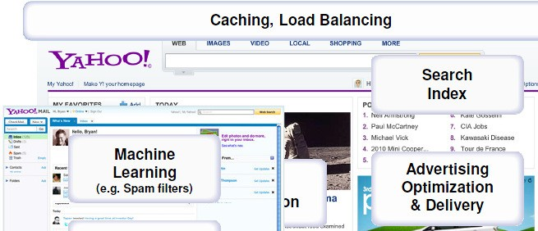




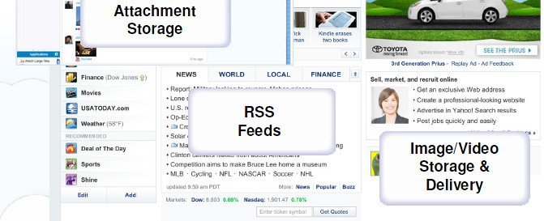
Yahoo!
10+ Kümede
25,000+ Makine
3,000 makineli dev kümeler
3 Petabyte Veri
700+ Kullanıcı
Haftada 10,000+ iş
Content Optimization

Slide 19
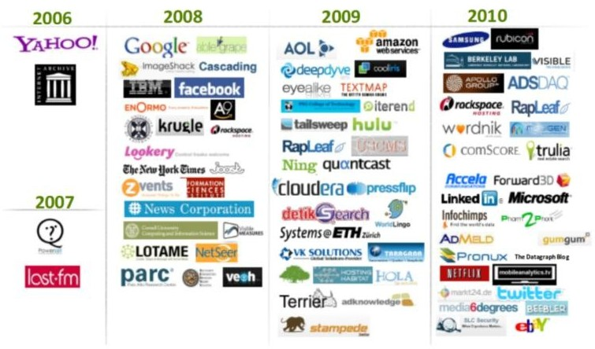

Slide 20
Dünyadaki ve Türkiye'deki Büyük Veri (Big Data) Örnek Uygulamaları
➔ Google ihtiyacı olan bu teknolojiyi ilk kendisi geliştirdi.
➔ Milyarlarca internet sayfasının verisini Google File System üzerinde tutuyor.
➔ Veritabanı olarak Big Table(Büyük Tablo) kullanıyor.
➔ Büyük veriyi işlemek için MapReduce kullanıyor.

Slide 21
Amazon verilerini DynamoDB üzerinde tutuyor.
Facebook, Twitter, Linkedin gibi firmalar dev veri için geliştirdikleri projeleri açık kaynaklı olarak yayınlıyorlar.
Açık kaynak olarak yayınlanan örnek projeler;
➔ Cassandra
➔ Hive
➔ Pig
➔ Voldemort
➔ Storm
➔ IndexTank

Slide 22
GittiGidiyor’da Büyük Veri
➔ Pazarlama
Detaylı kullanıcı profilleri
Hedef kitle belirleme
➔
Segmentasyon
Alışveriş geçmişi
Ziyaret geçmişi
Raporlama
Veriambarı, Analitik Verileri, A/B Testleri
Özel raporlar
➔

Slide 23
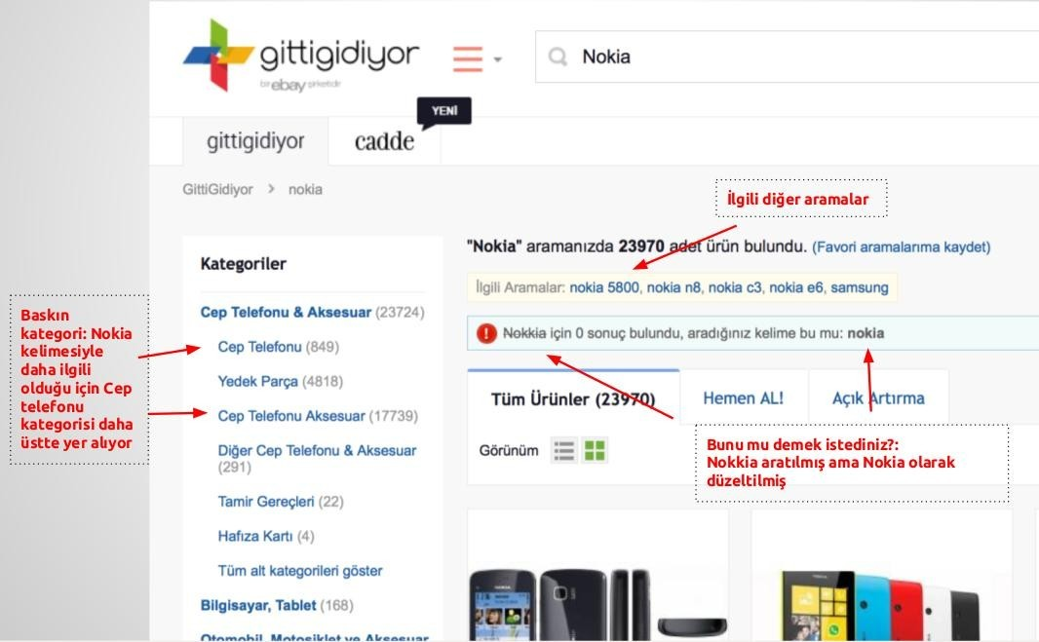
Arama Motorunda Büyük Verinin Kullanılması

Slide 24

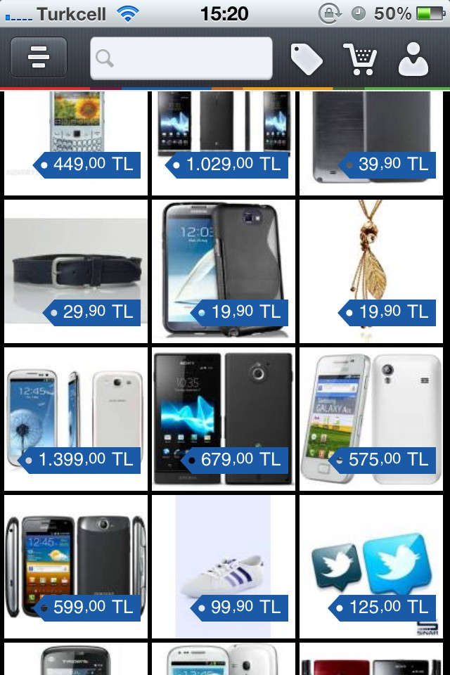
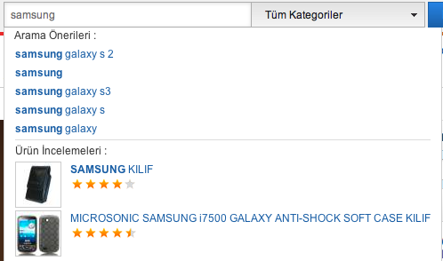
Gitti Gidiyor'da Hadoop
"Metallica" ile ilgili diğer aramalar
Mobil uygulama ana sayfada kişiselleştirilmiş ürün gösterimi
Autocomplete verisi

Slide 25
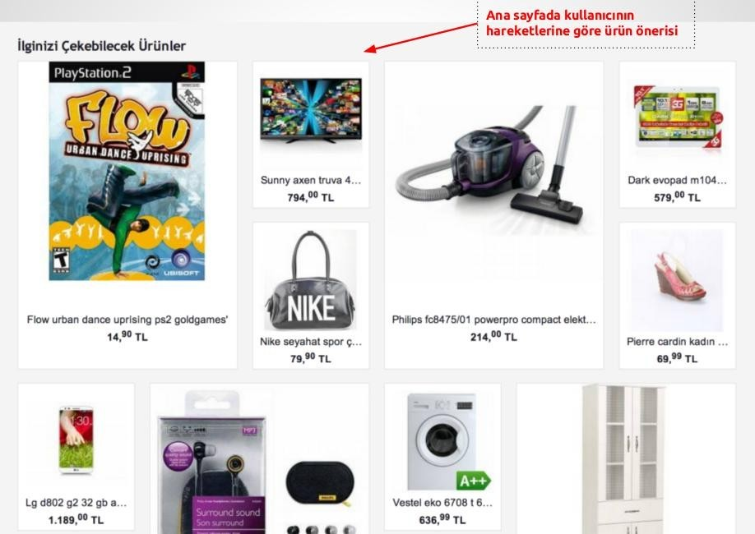

Slide 26
Büyük Veri Teknolojilerinde Beklenen Özellikler
Esnek
➔
Her türlü veriyi işleyebilmeli
●
Ölçeklenebilir
➔
İhtiyaca göre genişleyebilmeli
●
Veri Garantili
➔
Veriler yedekli ve erişilebilir olmalı
Düşük Maliyetli
➔
Açık kaynaklı projeler

Slide 27
Arama Motorunda Big Data'nın Yapay Zeka Sistemleri ile Analizi
Sınıflandırma (Classification) Hatalı kategorilerin tespiti
Dolandırıcılıkla mücadele
Duygu analizi
●
Kümeleme (Clustering) Kullanıcıların kümelenmesi
Ürünlerin gruplanması
Öneri sistemleri (Recommendation) İçerik tabanlı
Kullanıcı / Ürün tabanlı

Slide 28
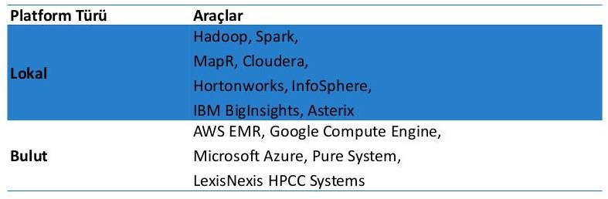
Büyük Veri Teknik ve Teknolojileri

Slide 29



Apache Hadoop Project
Apache Hadoop Project

Slide 30
Problem
Büyük miktarda veriyi saklamak ve işlemek Ölçeklenebilirlik
PB'larca veri
Performans
GB’lar büyüklüğünde dosyalar
Güvenilirlik
1000’lerce makinada hata toleransı

Slide 31
Hadoop
➔
Açık kaynak kodlu(open source), dağıtık(distributed), ölçeklenebilir(scalable),hata dayanıklı(fault tolerant) Apache projesidir.
➔
Map-Reduce işlemlerini hedef almaktadır.
➔
Büyük ölçekteki işlemleri ve hesaplamaları hedefler(very lage database (VLDB)).
➔
Büyük Veri (Big Data) dünyasında düşük maliyetli ve verimli çözümler üretir.

Slide 32
Hadoop Tarihçesi
Çıkış Amacı : “Kabul edilebilir zaman ve maliyetle nasıl büyük veri üzerinde işlem yapılabilir?” sorusuna cevap bulmaktır.

Slide 33
Hadoop
İki ana bileşenden oluşur:
Hadoop Distributed File System (HDFS) MapReduce
●
➔
➔

Slide 34
➔
Ayrıca HDFS çok büyük boyutlu dosyalar üzerinde okuma işlemi (streaming) imkanı sağlar, ancak rastlantısal erişim (random access) özelliği bulunmaz.
➔
HDFS, NameNode ve DataNode süreçlerinden (process) oluşmaktadır.

Slide 35





Apache Hadoop Project
Java temelli açık kaynak kod projesidir. Apache altında geliştirilmektedir.
Büyük ölçekle dağıtık veri işlemeyi amaçlar. Google’ın MapReduce framework’ü ile Google File System(GFS) baz alınarak geliştirilmiştir.
Her türlü donanım üzerinde çalışır. Bir standart haline gelmektedir.
Hadoop Sorts a Petabyte in 16.25 Hours and a Terabyte in 62 Seconds
(http://developer.yahoo.net/blogs/hadoop/2009/05/hadoop_sorts_a_petabyte_in_162.html)
Bytes | Nodes | Maps | Reduces | Replication | Time
500,000,000,000 | 1406 | 8000 | 2600 | 1 | 59 seconds
1,000,000,000,000 | 1460 | 8000 | 2700 | 1 | 62 seconds
100,000,000,000,000 | 3452 | 190,000 | 10,000 | 2 | 173 minutes
1,000,000,000,000,000 | 3658 | 80,000 | 20,000 | 2 | 975 minutes

Slide 36






Google & Hadoop
Hadoop MapReduce
HBase
Hadoop Distributed File System
Google Mimarisi
MapReduce
BigTable
Apache Hadoop Mimarisi
Google File System

Slide 37








Hadoop Kullanıcıları
Facebook
Reporting, analytics, machine learning
Amazon Elastic MapReduce
Hosted Hadoop on top of EC2 and S3 Product search index
Twitter
Analytics, social network graphs
AOL, Microsoft(PowerSet), IBM, …
http://wiki.apache.org/hadoop/PoweredBy

Slide 38
Hadoop Süreçleri
Hadoop kümesi içerisinde birlikte çalışan birkaç farklı süreç vardır
NameNode
SecondaryNameNode
DataNode
JobTracker
TaskTracker

Slide 39
NameNode
Ana (master) düğümdür
Hangi blok, hangi dosya nerededir takip eder
Her türlü dosya işleminden sorumludur
Veri değil sadece metadata saklar
Her zaman ayakta olmak zorundadır
NameNode çalışmaz ise tüm küme çalışmaz hale gelir
Hızlı erişim açısından verileri hafızada tutar
Çökmeye karşı diske bilgileri senkronize eder
Bu verileri mutlaka yedeklenmelidir

Slide 40
NameNode
●
NameNode ana (master) süreç olarak blokların sunucular
üzerindeki;dağılımınından,yaratılmasından,silinmesinden bir blokta
sorun meydana geldiğinde yeniden oluşturulmasından her türlü dosya erişiminden sorumludur.
Kısacası HDFS üzerindeki tüm dosyalar hakkındaki bilgiler (metadata) NameNode tarafından saklanır ve yönetilir.
●
Her kümede yalnızca bir adet NameNode olabilir.

Slide 41
SecondaryNameNode
NameNode yedeği değildir!
Sadece NameNode tarafından yapılmayan bazı görevleri yerine getirir

Slide 42
DataNode
Verilerin bulunduğu düğümdür
Blok halinde dosyaları saklar
Yedekli olduğu için kapanması halinde veri kaybı yaşanmaz
Veriler bu düğümlerde olduğu için analiz işlemleri de bu düğümler üzerinde çalışır
Küme içerisinde birden fazla olabilir (olmalıdır)
4000+ düğüme kadar büyüyebilir
Sayısı arttıkça performansı lineer olarak artar!

Slide 43
DataNode
DataNode ise işlevi blokları saklamak olan slave (köle) süreçtir.
Her DataNode kendi yerel diskindeki veriden sorumludur.
Ayrıca diğer DataNode’lardaki verilerin yedeklerini de barındırır.
DataNode’lar küme içerisinde birden fazla olabilir.

Slide 44
JobTracker
MapReduce işlerini takip eder
NameNode gibi tektir
İstemciler MapReduce işlerini JobTracker'a gönderir
İşleri diğer düğümlere dağıtır
İş parçacıklarının durumunu takip eder
Bir iş parçacığında sorun olursa bunu sonlandırarak yeni bir tekrar çalıştırır
Bazı durumlarda aynı işi yapan birden fazla iş parçacığı çalıştırabilir

Slide 45
JobTracker
●
JobTracker yazılan MapReduce programının küme üzerinde dağıtılarak çalıştırılmasından sorumludur.
●
Ayrıca dağıtılan iş parçacıklarının çalışması sırasında oluşabilecek herhangi bir problemde;
●
O iş parçacığının sonlandırılması ya da yeniden başlatılması da JobTracker’ın sorumluluğundadır.

Slide 46
TaskTracker
MapReduce işlemlerini çalıştırır
DataNode ile aynı düğümde bulunur
JobTracker tarafından gönderilen iş parçacıklarından sorumludur
Map ve Reduce görevlerini çalıştırıp sonuçlarını JobTracker'a iletir

Slide 47
TaskTracker
➔ TaskTracker, DataNode’ların bulunduğu sunucularda çalışır.
➔ JobTracker’dan tamamlanmak üzere iş parçacığı talep eder.
➔
JobTracker, NameNode’un yardımıyla DataNode’un lokal diskindeki veriye göre en uygun Map işini TaskTracker’a verir.
➔ Bu şekilde verilen iş parçacıkları tamamlanır .
➔ Sonuç çıktısı yine HDFS üzerinde bir dosya olarak yazılırak program sonlanır.

Slide 48


















































Hadoop Cluster Topoloji
client
TaskTracker
task
JobTracker
TaskTracker
task
TaskTracker
TaskTracker
TaskTracker
TaskTracker
TaskTracker
TaskTracker
TaskTracker
TaskTracker
task
task
DataNode HDFS
NameNode
task
task
DataNode HDFS
task
DataNode HDFS
task
DataNode HDFS
task
task
DataNode HDFS
task
task
DataNode HDFS
task
task
DataNode HDFS
task
task
DataNode HDFS
task
masternode
task
task
task
DataNode
DataNode
HDFS
HDFS
workernodes
workernodes

Slide 49
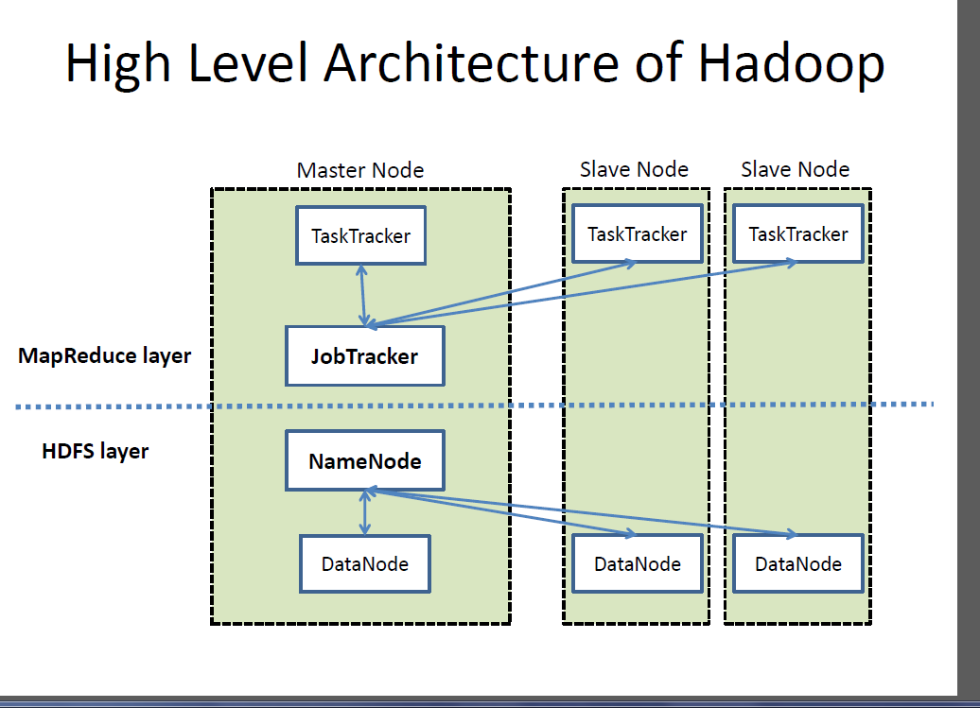

Slide 50



HDFS
Hadoop Distributed File System (HDFS)
Hadoop uygulamalarında kullanılan birincil veri depolama sistemidir.
Google’ın geliştirdiği Google File System(GFS) temeline dayanır.
Ucuz maliyetlerle yüksek kapasitelerde yedekli veri depolamayı sağlar.
Veri bloklar halinde tutulur.
Hesaplama işlemlerinde yüksek hızlarda gerçekleşmesi için sıklıkla I/O yapılan büyük dosyalar için optimize edilmiştir.

Slide 51
























HDFS Topolojisi
NameNode:
Dosya ve dizinlerin açma, kapatma ve yeniden adlandırma gibi dosya sisteminin
metadata
namespace işlemlerini yürütür.
DataNodelardaki blocklarının yerlerini belirler.
DataNodes:
status
status
DataNode
FS
NameNode
DataNode
FS
DataNode
FS
DataNode
FS
DataNode
FS
DataNode
FS
DataNode
DataNode
FS
FS
Veri bloklarını üzerinde barındırır.
İstemciler veriyi direk olarak datanode’lara iletir.
İstemcilerden gelen okuma ve yazma isteklerinin yerine getirilir.

Slide 52
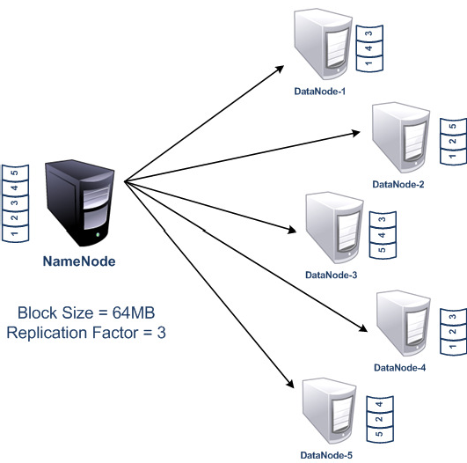
HDFS Veri Modeli
HDFS - Tasarım
Dosyalar, varsayılanda 64MB bloklara bölünmüştür.
Datanode’larda bu bloklar depolanır.
Tek bir Namenode’da metadata ve blok yerleri yönetilir.
Topolojiye göre blok yerleşimi Aynı node/rack
Kullanıcı, grup tabanlı izinler vardır.
HDFS - Replication
Varsayılanda, bloklar 3x çoğaltılarak farklı datanode’lara gönderilir.

Slide 53
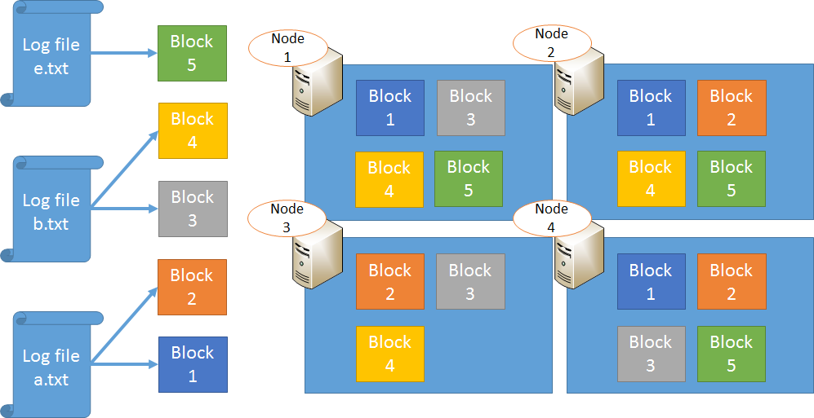
Blokların düğümler üzerine dağılım örneği

Slide 54




HDFS Veri Akışı(Okuma)
1:aç
Dağıtık Dosya Sistemi
2:blok yeri getir
HDFS İstemci
NameNode
FSData InputStream
istemci JVM
istemci makine
4:oku
DataNode
DataNode
DataNode

Slide 55


HDFS Veri Akışı(Yazma)
1 Data Blok için
1:oluştur
Dağıtık Dosya Sistemi
2:oluştur
HDFS İstemci
NameNode
7:işlemi tamamla
FSData OutputStream
istemci JVM istemci makine
4:yaz paketi
5:ack paketi
replikasyon
4
DataNode
5 DataNode
4
DataNode
5

Slide 56
Hadoop MapReduce
HDFS üzerindeki büyük dosyaları verileri işleyebilmek amacıyla kullanılan yöntemdir.
Map fonksiyonu ile veri içerisinden istenilen veriler anahtar-değer formatında seçilir.
●
Reduce fonksiyonu ile de seçilen bu veriler üzerinde işlem yapılır , sonuç yine anahtar-değer olarak iletilir.

Slide 57






MapReduce
Hadoop MapReduce
Büyük veri kümelerinin paralel olarak işlenmesine yönelik uygulmalar için geliştirilmiş bir yazılım framework’ü ve modelidir.
Programcılara, dağıtık uygulamalar yazabilecekleri kolay ve temiz bir ortam sunar.(JAVA, perl, Phyton, php,C,C++...)
org.apache.hadoop.mapred.* € Eski API org.apache.hadoop.mapreduce.* € Yeni API
Bir dizi veri işleme sisteminden oluşur. (pipelines) Otomatik iş dağıtımı ve paralelleştirme sağlar.
Yüksek hata toleransı ile çalışır.
Durum ve izleme araçlarına sahiptir.
http://datanode:50030

Slide 58
MapReduce;
➔ JobTracker ve TaskTracker

Slide 59







MapReduce Topolojisi
JobTracker,
istemci uygulamalarla
MapReduce işlerinin başlatıldığı yerdir.
İşi, küme içerisinde uygun olan TaskTracker makineler arasında dağıtır.
Mümkün olduğunca verilere
job
JobTracker
TaskTracker
TaskTracker
en yakın makinelerde işi tutmaya çalışır.
TaskTrackerların birinde bir sorun olursa, işin o kısmını tekrar uygun nodelar arasında dağıtır.
JobTracker’da bir sorun olması halinde iş sonlanır.
task
task
task
task

Slide 60
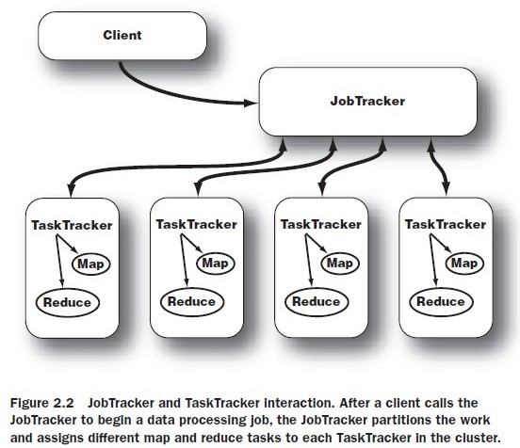

Slide 61



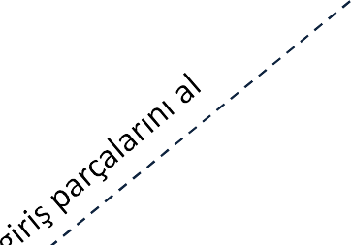







MapReduce Süreci
MapReduce Program
1:işi çalıştır
2:yeni jobID getir
JobClient
JobTracker
5:işi sıfırla
4:işi gönder
istemci JVM
7:heartbeat
istemci makine
TaskTracker
3:iş kaynaklarını kopyala
9:başla
Shared FileSystem (e.g.HDFS)
Child
10:çalıştır MapTask
& ReduceTask

Slide 62
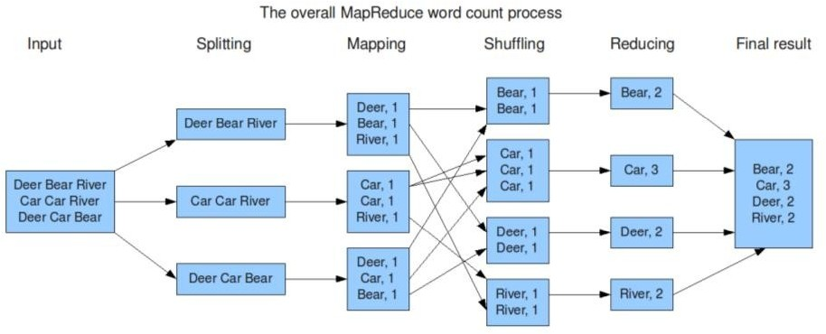

Slide 63
➔ Map ve Reduce arasında Shuffle ve Sort aşamaları vardır.
➔ Benzetme yapılırsa;
➔ WHERE ile yapılan filtreleme gibi Map aşamasında sadece ihtiyacımız olan veriler seçilir.
Reduce aşamasında ise SUM, COUNT, AVG gibi birleştirme işlemleri yapılır
➔

Slide 64
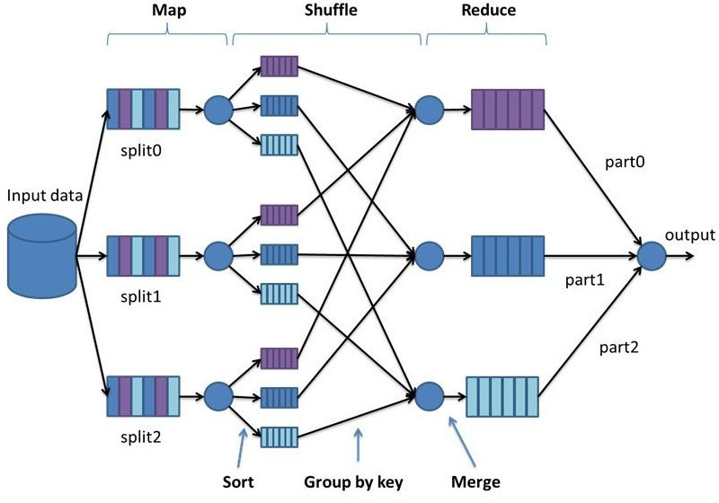

Slide 65
M-R Sistem Kaynak Kullanımları
M-R Step
CPU Memory
Network
Disk
Notes
Server Map Input
Yes*
Yes * For remote maps (minority)
Execute Map Function
Yes*
* Depends on App
Store Map Output
Yes*
Yes+
Yes * If compression ON
+ Memory sensitive
Shuffle
Yes+
Yes
Yes +Memory sensitive
Execute Reduce Function
Yes*
* Depends on App
Store Reduce Output
Yes*
Yes+
Yes * If compression ON
+ For replication factor > 1
From Tuning Hadoop for Performance by Srigurunath Chakravarthi

Slide 66








MapReduce Uygulamaları
WordCount Grep
Sort
Log Analysis
Web Graph Generation Inverted Index Construction Machine Learning
NaiveBayes, K-means, Expectation Maximization, ...

Slide 67
➔ Hadoop’un gücü;
İşlenen dosyaların her zaman ilgili düğümün (node) yerel diskinden okunması ağ trafiğini meşkul etmemesi birden fazla işi aynı anda işleyerek doğrusal olarak ölçeklenmesinden geliyor.

Slide 68
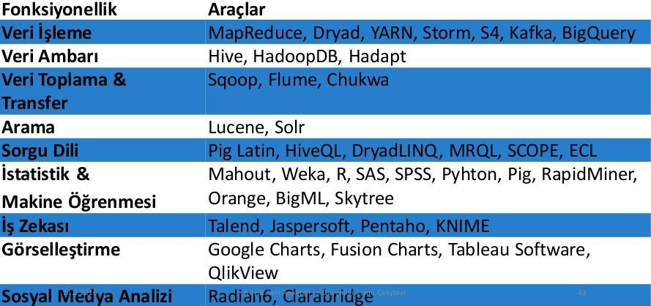
BüyükVeri Teknik ve Teknolojileri

Slide 69
Hadoop Ekosistemi
Hadoop çatısı altında birçok proje barınır:
➔ Hive
➔ Pig
➔ HBase
➔ Mahout
➔ Impala
➔ Diğerleri: Sqoop, Flume, Avro, Zookeeper, Oozie,
➔ Cascading...

Slide 70
DİNLEDİĞİNİZ İÇİN TEŞEKKÜR EDERİZ
SORULAR…

